Slide 1

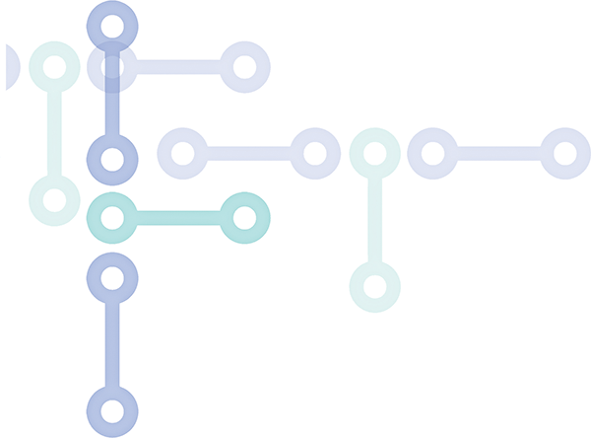
내가 기획한 ICT가
세상을 바꾼다면?
SW개발/HW제작 설계서
IOT기반 환자 생체정보를 활용한
ChatGPT + 메타버스 건강 상담 서비스 개발
2024. 00. 00
팀명 : LSPT

Slide 2

수행 단계별 주요 산출물
단계 | 산출물 | 일반 | 응용 소프트웨어 | 응용 하드웨어
 |  | ∙모바일 APP ∙Web 등 | ∙빅데이터 ∙인공지능 ∙블록체인 등 | ∙IoT ∙로봇 ∙드론 등
환경 분석 | 시장/기술 환경 분석서 |  | ○
 | 설문조사 결과서 |  | ○
 | 인터뷰 결과서 |  | -
요구사항 분석 | 요구사항 정의서 |  | ○
 | 유즈케이스 정의서 |  | ○
아키텍처 설계 | 서비스 구성도(시스템 구성도) |  | ○
 | 서비스 흐름도(데이터 흐름도) |  | ○
 | UI/UX 정의서 |  | ○
 | 하드웨어/센서 구성도 |  | -
기능 설계 | 메뉴 구성도 |  | ○
 | 화면 설계서 |  | ○
 | 엔티티 관계도 |  | ○
 | 기능 처리도(기능 흐름도) |  | ○
 | 알고리즘 명세서/설명서 |  | ○
 | 데이터 수집처리 정의서 |  | ○
 | 하드웨어 설계도 |  | -
개발 / 구현 | 프로그램 목록 |  | -
 | 테이블 정의서 |  | ○
 | 핵심 소스코드 |  | ○
※ ○ 필수, △ 선택

Slide 3
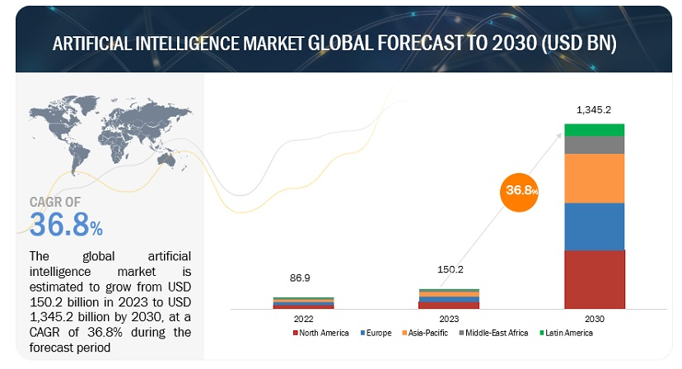
| 시장/기술 동향 분석
전 세계 인공지능(AI) 시장 규모가 2023년 1502억달러(약 200조원)에서 2030년에는 1조3452억달러(약 1800조원)로 9배가량 성장한다는 예측이 나왔다. 리서치 전문 마켓앤마켓은 20일(현지시간) 2030년까지의 글로벌 AI 시장이 연평균 성장률 36.8%로 성장할 것이라고 전망했다.

Slide 4
시장/기술 동향 분석
기존 제품과의 차별성 및 장점
기능성
Iot 기기를 통한 신체정보 수집, 학습시킨 AI를 활용한 건강 상담 서비스, 메타버스를 통한
실시간 소통이라는 3가지 기능을 하나의 서비스에서 제공한다는 점에서 차별성이 있다
편의성
간단한 건강검진은 IOT 기기로 받은 신체정보를 기반으로 진행되기에 병원에 가지 않아도 나의
몸 상태를 주기적으로 확인할 수 있다는 점에서 차별성이 있다
접근성
메타버스에서 진행되는 AI 상담은 시간과 장소에 구애받지 않고 접근 가능한 점에서 장점이 있다

Slide 5
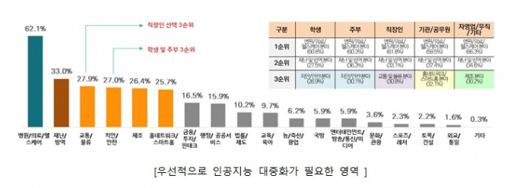
| 설문조사 분석
4차산업위원회(이하 4차위)는 이같은 내용을 담은 ‘대국민 AI 이용 인식조사 결과’를 발표했다.
지난 6월 21~25일 기간 14~65세 국민 3500명을 대상으로 실시됐다. AI 기술의 보다 적극적인 활용이 필요한 분야로는 의료(62.1%)가 꼽혔다. 전 세대와 전 조사 그룹에서 압도적인 응답률을 보였다.
. 4차위는 “AI를 활용한 정확한 진단 및 치료에 대한 기대가 높은 것을 알 수 있었다”고 설명했다.

Slide 6
| 요구사항 정의서
구분 | 기능 | 설명
S/W | 소셜 로그인 | 소셜 로그인을 통해 스마트 워치로 받은 신체정보를 쉽게 동기화 할 수 있도록 한다
 | 기술 스택 설명 | 서비스를 만들기 위해 사용한 기술 스택에 대해 소개한다
 | AI 개인 건강 관리 | 스마트 워치로 받은 신체정보를 저장하여 시각화해 보여주고, 건강 수준에 맞는 식단과 운동법을 제공한다
 | 신체정보 공유 | 다른 사용자와 서로 신체정보를 공유할 수 있다
 | 마이 페이지 | 자신의 신체정보를 확인하고 실시간으로 갱신할 수 있다
 | 메타버스 | 메타버스 세계에서 실시간으로 유저와 소통하며 여러 기능을 이용한다
 | AI 건강 상담 서비스 | 스마트 워치로 받은 신체정보를 기반으로 건강 상담을 진행한다
 | 의료 전문가와의 연결 | 필요 시 의료 전문가와 연결하여 사용자에게 정확한 건강 상담을 제공한다
H/W | IOT 연동 | 스마트 밴드나 다른 IOT 기기를 통해 사용자의 신체정보를 수집한다

Slide 7
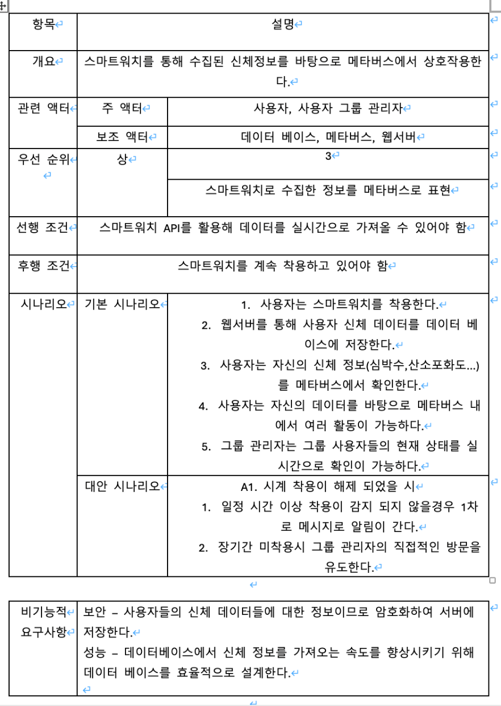
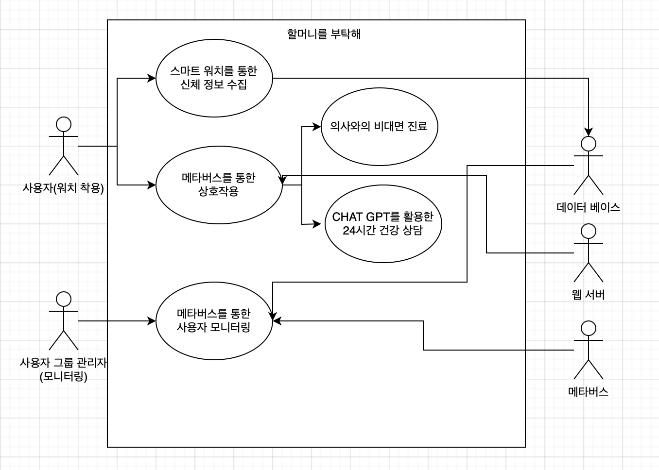
| 유즈케이스

Slide 8
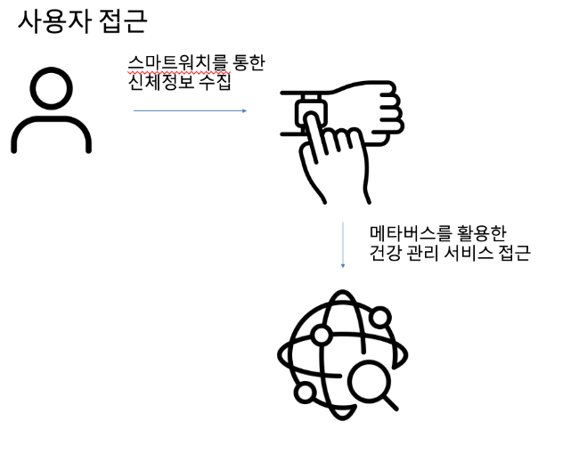
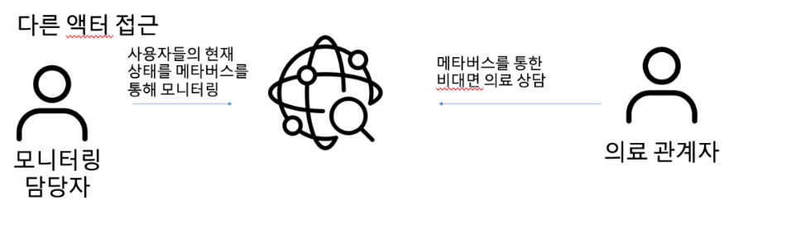
| 서비스 구성도 - 서비스 시나리오
사용자
스마트워치를 통해 신체 정보 데이터를 웹 서버에 전송 및 메타버스를 통한 여러 서비스 이용
다른 액터
모니터링 담당자
사용자들의 현재 상태를 메타버스를 통해 실시간으로 모니터링
의료 관계자
비대면으로 사용자들과 실시간 의료 상담 가능

Slide 9
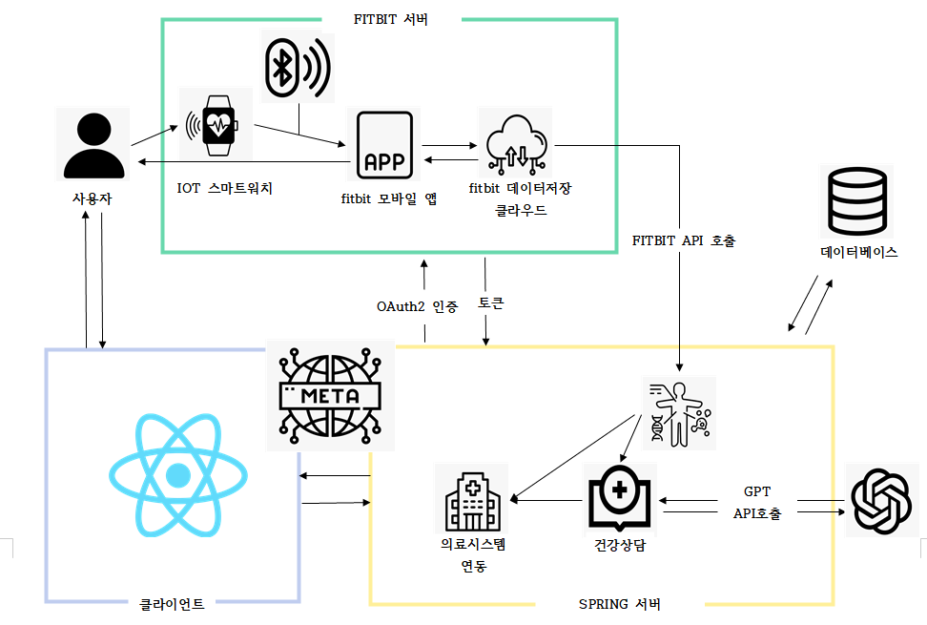
| 서비스 구성도 - 서비스 시나리오
Backend
스마트 워치 api 활용 사용자 데이터 수집
CHAT-GPT 활용 24시간 건강 상담 서비스 구현
비대면 의료 상담 서비스 구현
소켓 통신을 이용하 멀티플레이어 메타버스 서버 구현
Frontend
1.회원 가입 화면 구현
2.바빌론.js를 활용한 메타버스 구현
3. 사용자 현재 상태를 표현하는 방식 구현
4. 리액트를 활용한 반응형 웹 구현

Slide 10
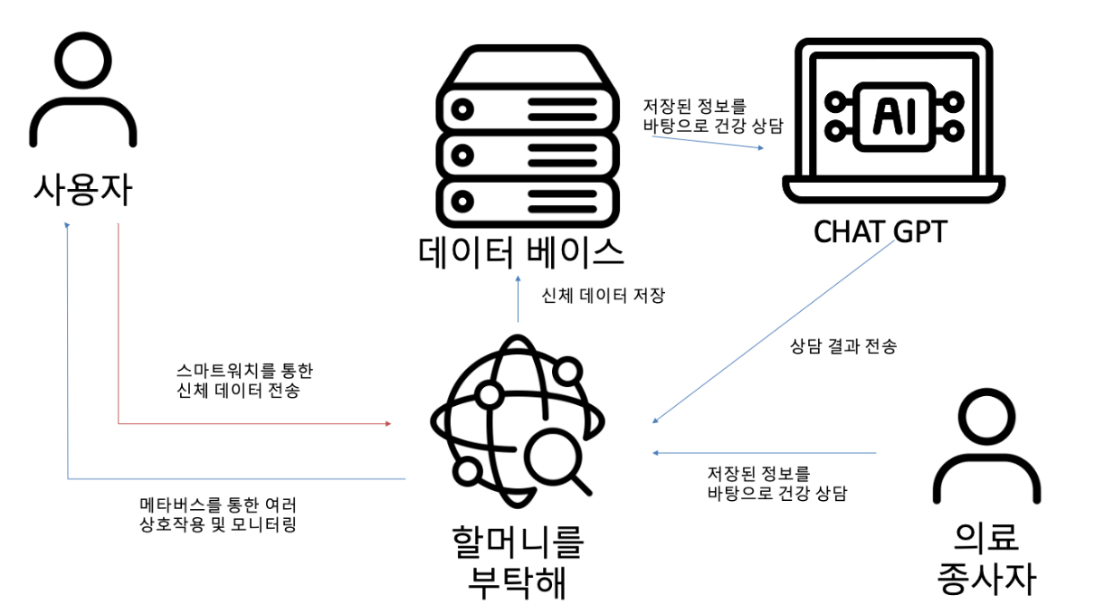
| 서비스 흐름도
사용자 건강 정보 수집 및 모니터링
사용자(모니터링 대상자)가 착용한 스마트워치를 통해 사용자의 현재 건강 정보를 수집.
수집된 정보는 웹 서버의 데이터베이스로 전송
웹 서버는 메타버스를 통해 사용자의 현재 건강 상태를 시각적으로 표현
사용자(모니터링 담당자)는 모니터링 대상자들의 상태를 간단하게 확인가능
건강 정보 상담 및 비대면 진료
의료 종사자와의 연계를 통해 메타버스 상에서 비대면으로 진료 및 상담이 가능
의료 종사자가 부재중인 야간 혹은 특이 상황시에는 CHAT GPT 를 활용해 24시간 건강 상담이 가능
또한 메타버스를 활용한 사용자간의 여러 상호작용이 가능

Slide 11
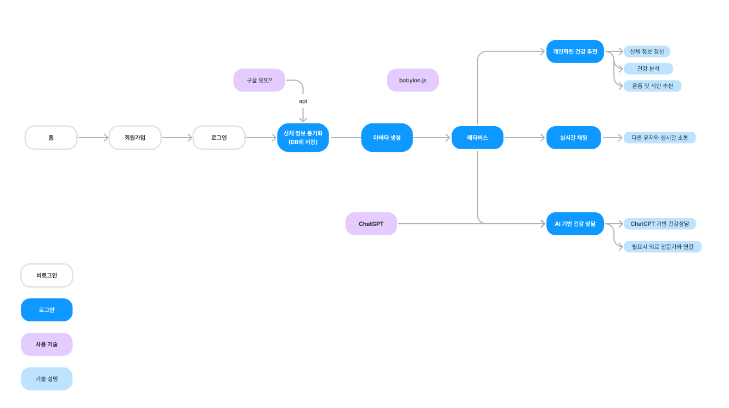
| 메뉴 구성도

Slide 12
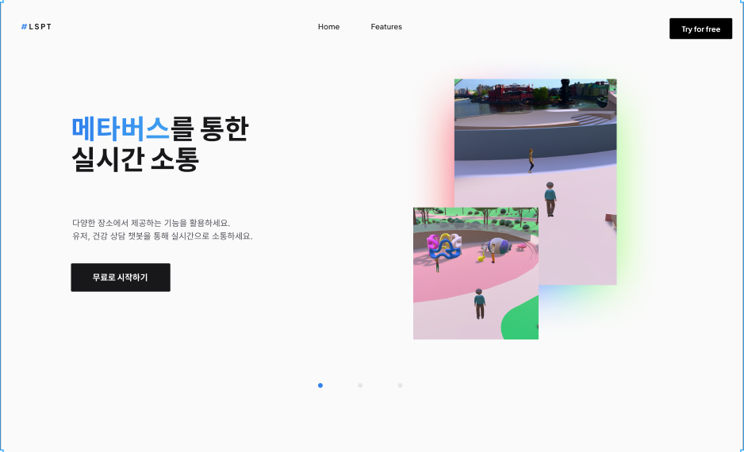
| UI/UX 정의서 - 화면 설계서
홈 화면
메타버스 연결 버튼

Slide 13
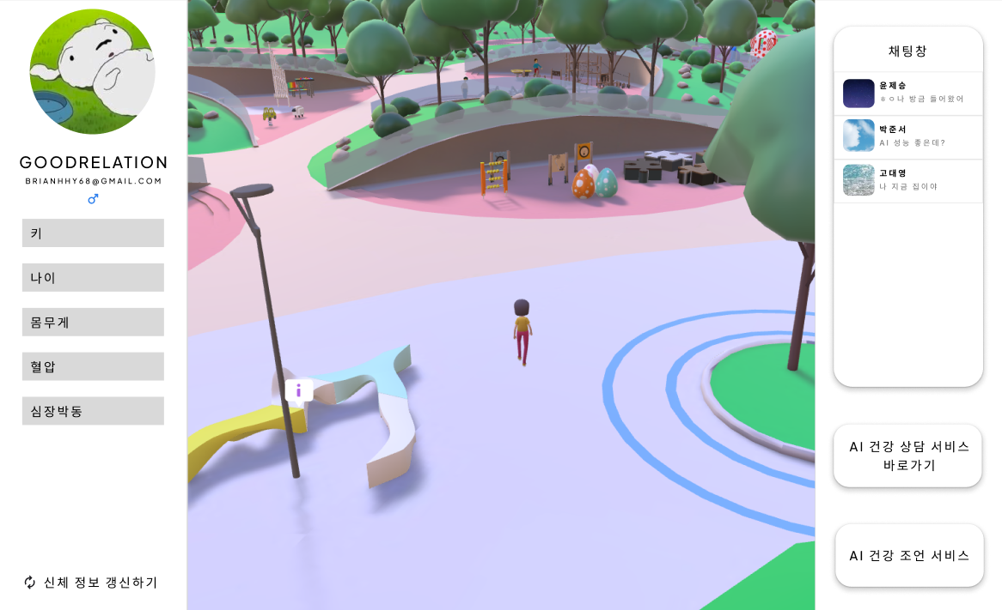
| UI/UX 정의서 - 화면 설계서
메타버스 화면
메타버스 내에서 실시간 채팅
Iot를 통한 신체 정보 실시간 갱신
건물과 상호작용하지 않더라도
직접 이동 가능
메타버스 구현

Slide 14
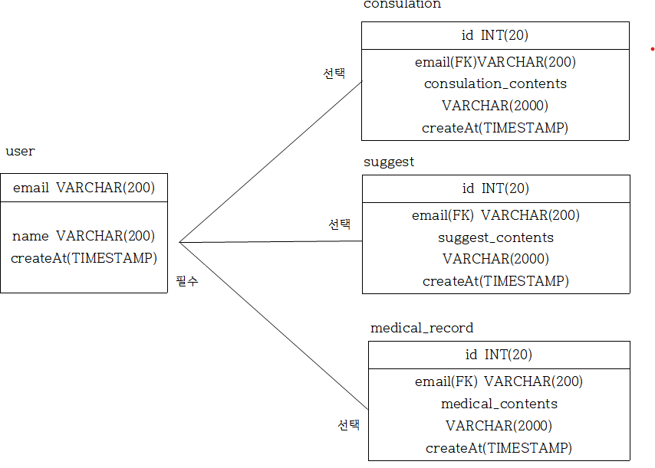
| 엔티티관계도 - ERD

Slide 15
| 기능 처리도(기능 흐름도)
실무 산출물 형식
프로그램 ID | 24_HI029 | 프로그램 명 | IOT를 활용한 메타버스 기반 건강 상담 플랫폼 | 작성일 | 2024 .07. 09. | Page | 1/1
개요 | IOT 스마트 밴드를 활용한 건강 관리를 메타버스로 구현한다. |  |  |  |  | 작성자 | 고대영
기능 흐름도
<IOT기반 건강상담 플랫폼 기능 흐름도>
메타버스
2
건강상담
1
AI
프로그램 실행
N
비대면 진료
병원 연계
Fitbit 인증
Y
건강 추천
AI
FITBIT API 호출
건강 관리
AI
건강 데이터 수집
커뮤니티
친구
1
프로그램을 실행하여 FITBIT 인증을 하고 메타버스로 진입한다.
2
메타버스 내에서 수집된 건강데이터를 기반으로 AI는 건강상담, 건강 추천, 건강 관리 기능을 수행하고, 병원과 연계하여 비대면 진료를 수행한다. 친구 데이터를 활용해 커뮤니티 기능을 수행한다.

Slide 16
| 알고리즘 명세서
실시간 건강 상태 모니터링 알고리즘의 흐름도
알고리즘 시나리오
환자
환자의 건강 데이터를 기록한다.
건강 데이터가 정상 범위를 벗어나는지 확인한다.
건강 데이터가 정상 범위를 벗어나면 건강 이상을 기록한다.
건강 이상 상태가 정상 범위보다 오래 지속되는지 확인한다.
건강 이상 상태가 정상 범위보다 오래 지속되면 담당 관리자에게 알린다.
건강 데이터가 임계값을 벗어났는지 확인한다.
건강 데이터가 임계값을 벗어나면 119와 112 비상 연락망에 연락한다.
환자의 상태를 지속적으로 모니터링 한다.
환자의 건강 데이터 기록
False
건강 데이터가 정상 범위를 벗어났는가?
False
True
건강 이상 상태가 정상 범위보다 오래 지속되는가?
건강 이상 기록
False
True
건강 데이터가 임계값을 벗어났는가?
담당 관리자에게 알림
True
119 와 112 비상연락망에 연락
환자 상태 지속 모니터링

Slide 17
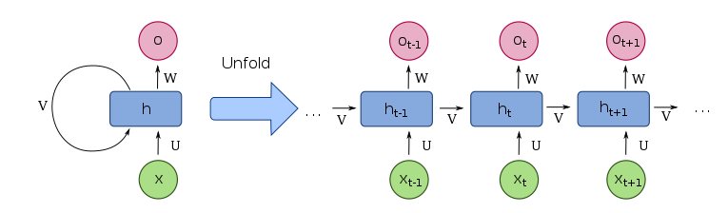
알고리즘 상세 설명서
RNN(Recurrent Netural Network) 알고리즘
RNN은 자연어 문장과 같이 단어의 순서에 따라 의미가 달라지는 순차 데이터를 다룰 때 주로 사용되는 신경망입니다. 따라서 RNN은 단어의 어순에 따라 문장의 의미가 달라지고 앞에 어떤 단어가 쓰였는지 기억해야 뒤에 오는 단어를 예측하는 등의 문제를 풀 떄 주로 활용됩니다.
RNN은 Hidden Layer의 노드에서 활성화 함수를 거쳐 나온 결괏값을 OutputLayer로 보내면서 다시 다음 Hidden Layer 노드 계산의 입력값으로 보내는 신경망입니다. 이처럼 결괏값이 다음 Hidden Layer 노드의 입력값 계산에 보내지는 것을 ‘순환하다’ 라고 표현하고, 이러한 신경망을 순환 신경망이라고 부릅니다.
RNN 도식화

Slide 18
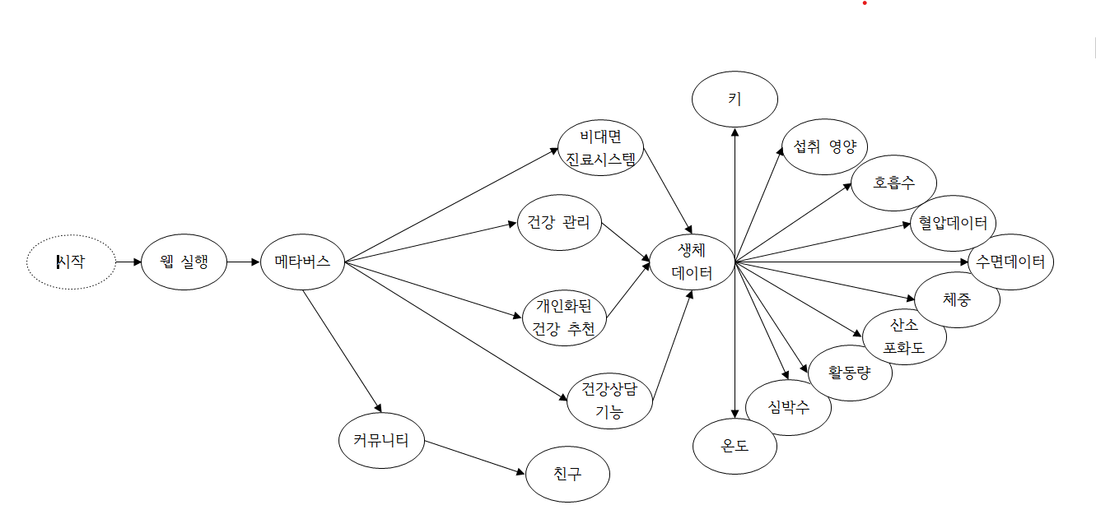
| 데이터 수집처리 정의서

Slide 19
| 프로그램 - 목록
기능 분류 | 기능번호 | 기능 명
LOG | LOG-01-01 | 신규/기존 선택
 | LOG-01-02 | 신규 회원-계정연동
 | LOG-01-03 | 신규 회원-회원가입
 | LOG-01-04 | 로그인
MAT | MAT-01 | 메타버스
HLT | HLT-01 | 건강
 | HLT-01-010 | 건강-건강 정보
 | HLT-01-011 | 건강-건강 정보-추가 등록
 | HLT-01-012 | 건강-건강 정보-관리자 등록
 | HLT-01-013 | 건강-건강 정보-친구 등록

Slide 20
| 프로그램 - 목록
기능 분류 | 기능번호 | 기능 명
GPT | GPT-01 | AI
 | GPT-01-01 | AI-건강 상담
 | GPT-01-02 | AI-식단 추천
 | GPT-01-03 | AI-운동 추천
IOT | IOT-01 | 스마트 밴드
이하 생략

Slide 21
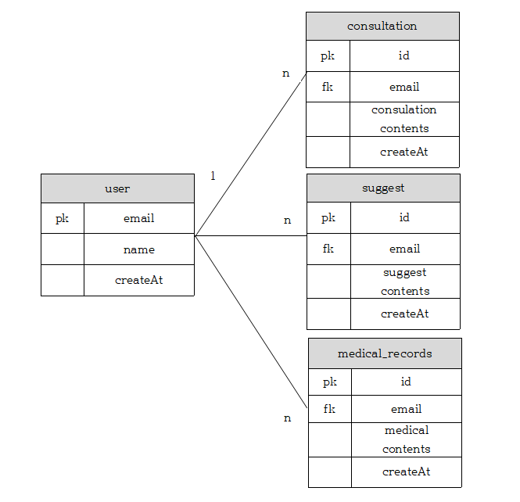
| 테이블 정의서 - ERD

Slide 22
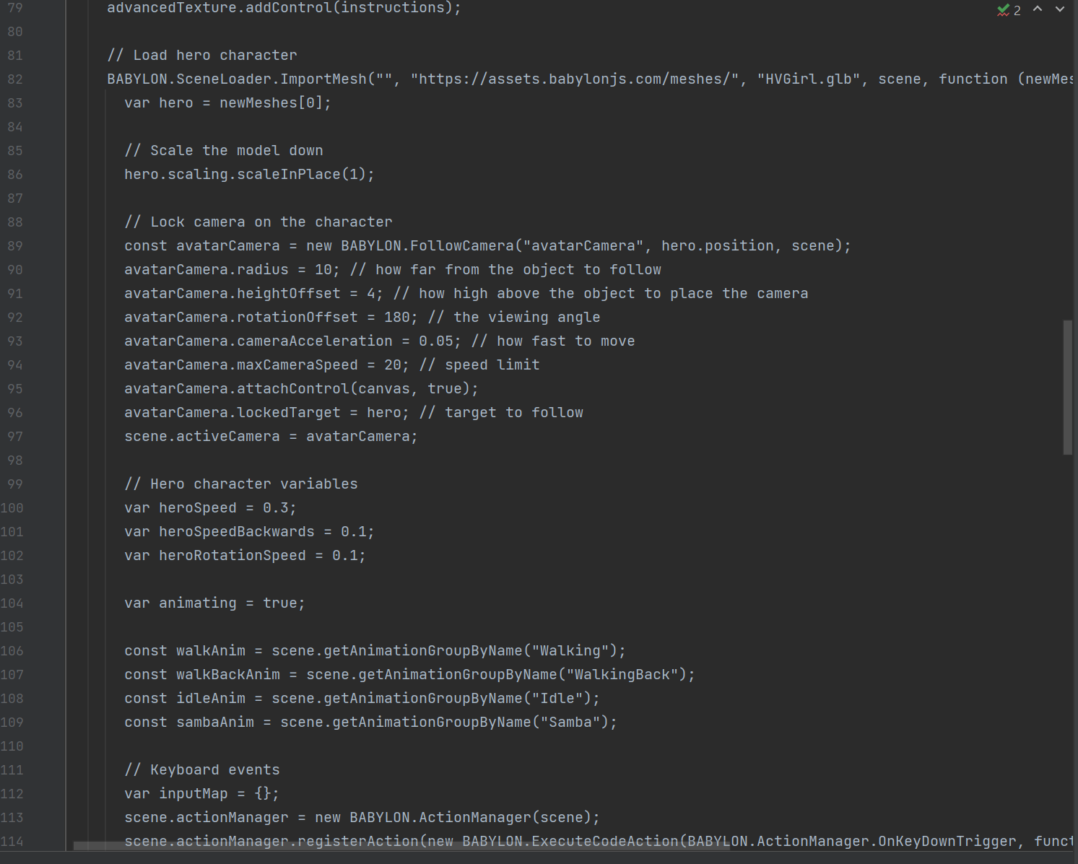
| 핵심소스코드(1)
메타버스 코드

Slide 23
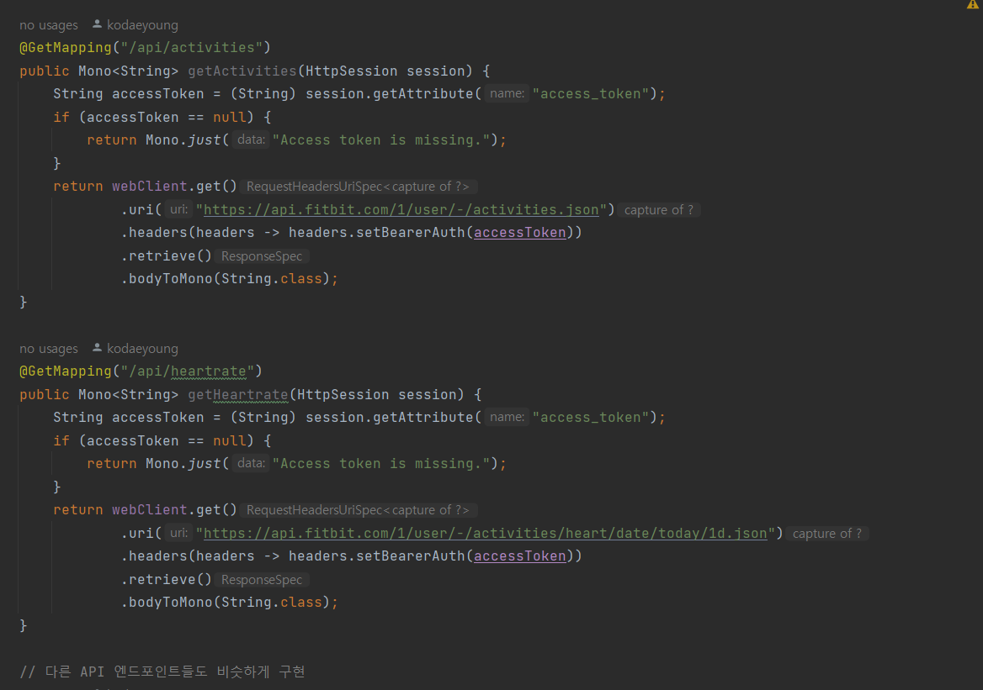
| 핵심소스코드(2)
스마트 워치
연동 코드

Slide 24
| 참조- 개발 환경 및 설명
구분 |  | 상세내용
S/W 개발환경 | OS | Windows
 | 개발환경(IDE) | Visual studio code, Google Colab
 | 개발도구 | Tensorflow
 | 개발언어 | Javascript, python
H/W 구성장비 | 디바이스 | Google Fitbit sense2
프로젝트 관리환경 | 형상관리 | Git
 | 의사소통관리 | Discord, 카카오톡, Google Meet
 | 기타사항 | Notion

Slide 25
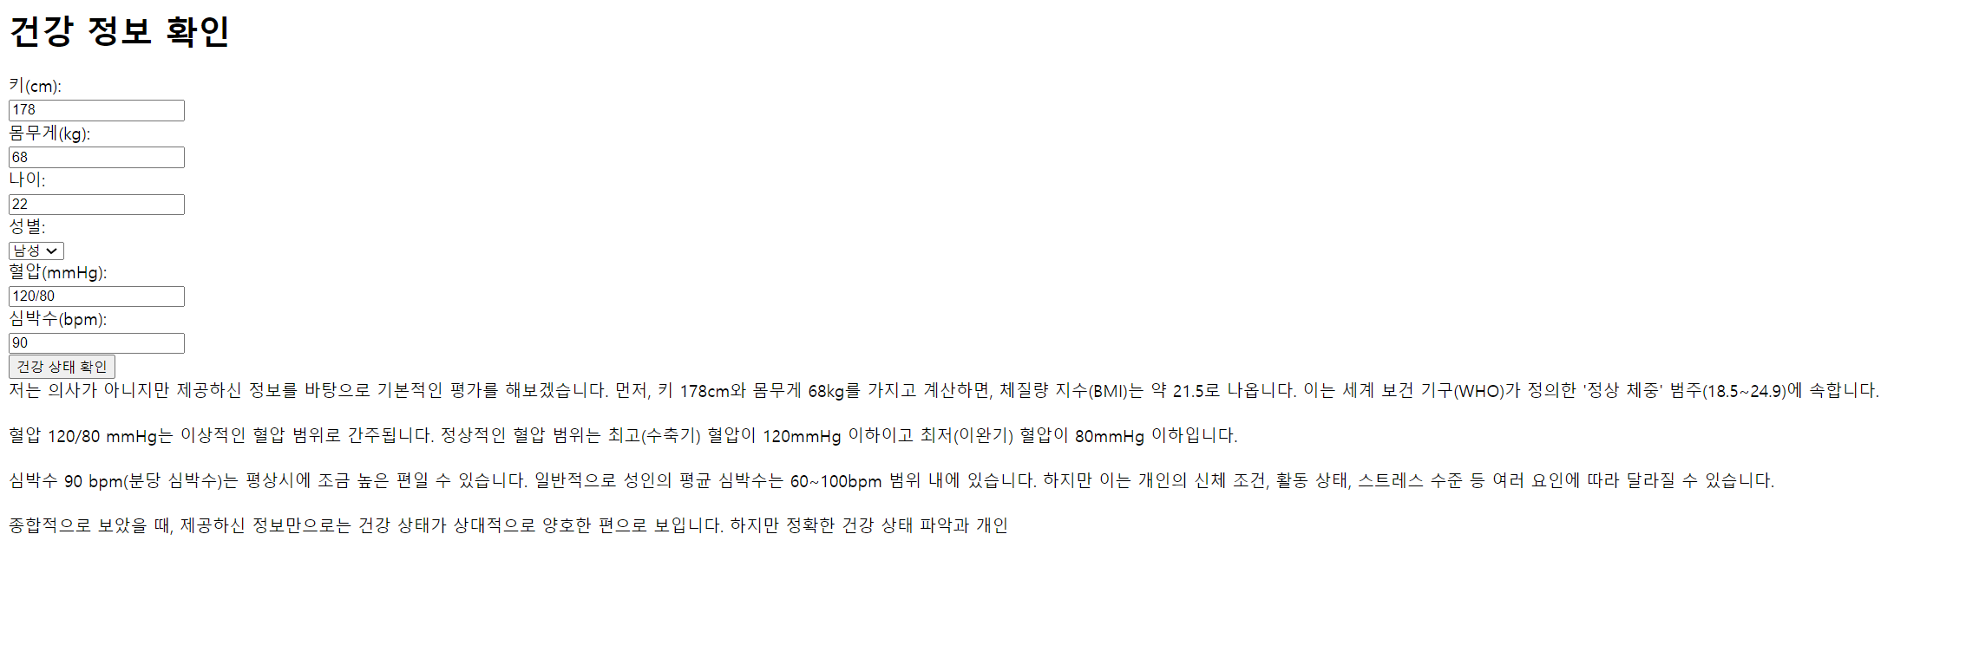
| 참조-S/W 기능 실사 사진
받은 신체정보로 건강 피드백을 해주는 chat gpt

Slide 26
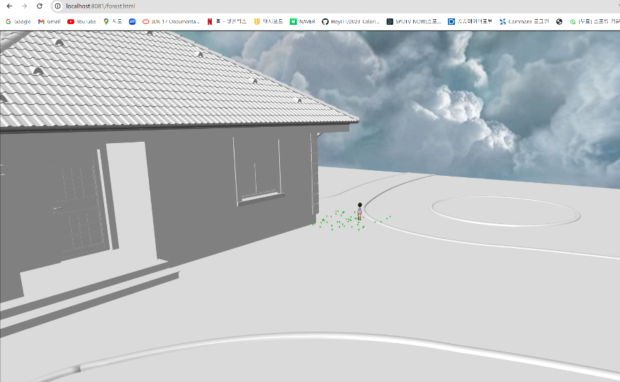
| 참조-S/W 기능 실사 사진
메타버스 세계

Slide 27
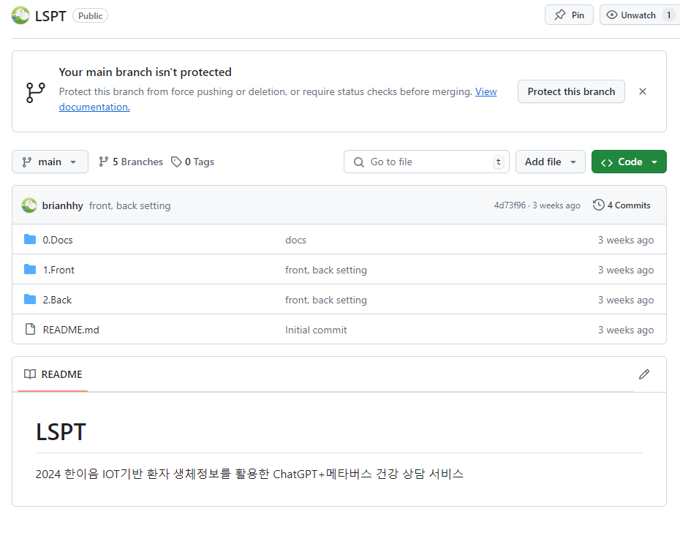
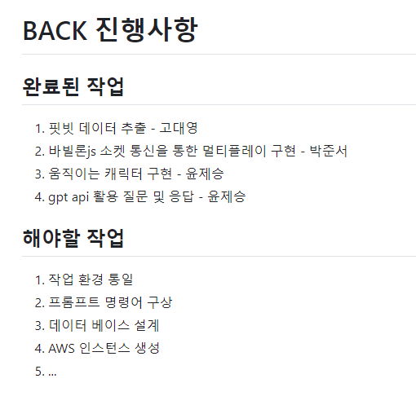
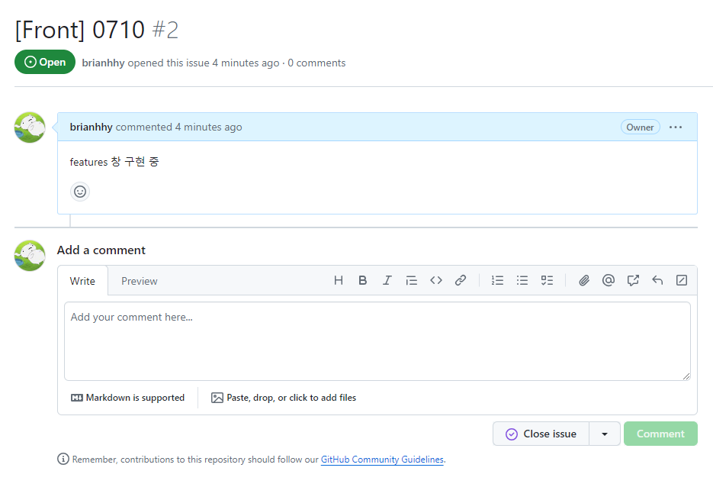
| 참조-프로젝트 관리
프로젝트 관리
형상관리
이슈관리
Git repository
Git repository 내 개발 일지 작성
Git repository 내
Issue 작성

Slide 28
내가 기획한 ICT가
세상을 바꾼다면?
Thank you

